Slide 1
«Мои прадедушки-участники Великой Отечественной войны.
МБОУ «Гимназия №1»
Рузаевского муниципального района
Республика Мордовия
Составитель: ученица 2 - б класса
МБОУ «Гимназия №1»
Евтух Анастасия
Руководитель: учитель начальных классов
Бокучава Т.Т.
г. Рузаевка, 2016 г.

Slide 2

Цель исследования:
Собрать и систематизировать материал о том, как жили мои предки во время Великой Отечественной войны, какой вклад они внесли в приближение Победы.
Задачи исследования:
изучить основы родословия;
подготовить домашний альбом по теме "Члены моей семьи в годы Великой Отечественной войны";
Собрать и систематизировать материал о том, как жили мои предки во время Великой Отечественной войны, какой вклад они внесли в приближение Победы.
Объектом данной исследовательской работы является Великая Отечественная война.
Предмет – семья в годы войны.
Практическая значимость работы
состоит в воспитании уважения к предшествующим поколениям;
работу можно использовать на внеклассных мероприятиях, классных часах посвященных ВОВ.
Формы работы:
работа с фотоархивом семьи, с документами;
беседа с родственниками;
обработка информации.

Slide 3

Изучение своей родословной – это работа очень длительная. Я сделала лишь первый шаг на этом пути. В результате моей исследовательской работы был собран материал о прадедушках, которые участвовали в Великой Отечественной войне и внесли огромный вклад в борьбу русского народа с фашистскими захватчиками и, как многие советские солдаты, приблизили долгожданный День Победы. Нам, правнукам, обязательно нужно помнить о своих предках. Эпиграфом к своей работе я выбрала слова:
Война еще исчезнуть, не готова.
Те годы - миллионы личных драм.
А потому, давайте вспомним снова
Всех тех, кто подарил Победу нам!

Slide 4
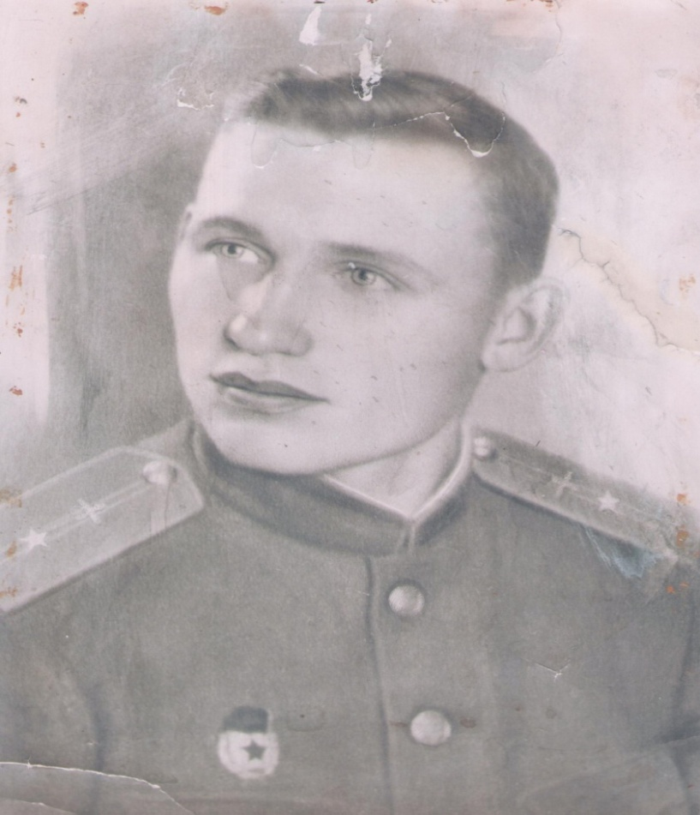
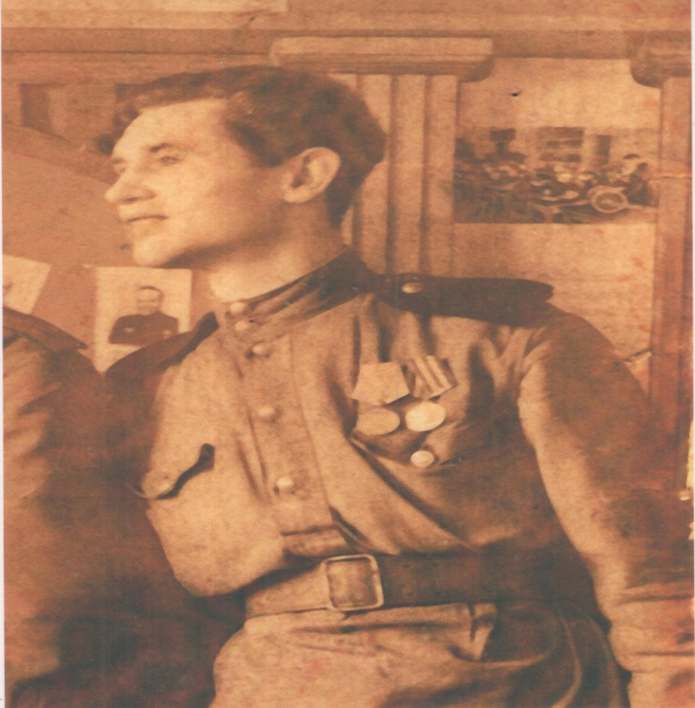
В моей семье – участники Великой Отечественной войны
Спрыгин Виктор Михайлович
Спрыгин Виктор Михайлович

Slide 5
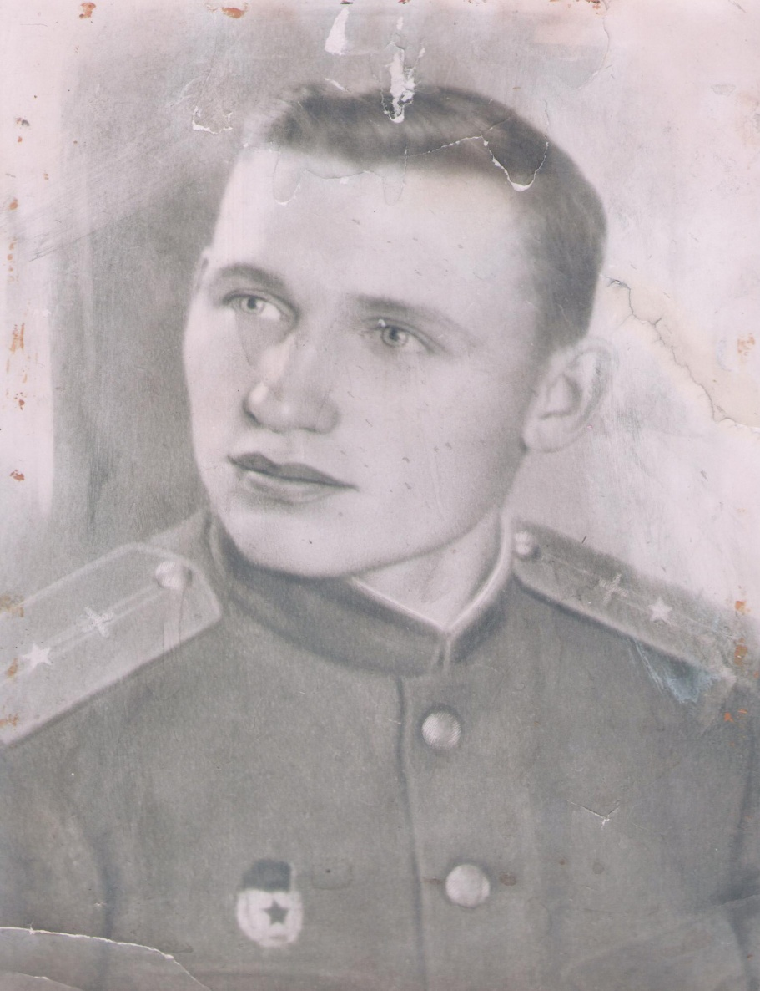
Спрыгин Виктор Михайлович
Двоюродный прадедушка.
Спрыгин Виктор Михайлович
1922 г.рождения
Перед войной закончил школу и поступил
в Харьковское военное авиационное
училище, закончил его во время войны,
в звании лейтенанта.
Военная специальность-летчик.
После чего был отправлен на фронт,
под Сталинград, с 1943 года и до конца
войны с аэродромов тогда Советской
Украины, г. Прилуки и другие города,
летал на бомбардировщиках, которые
поставляла нам Америка, бомбить
Германию, Берлин.

Slide 6
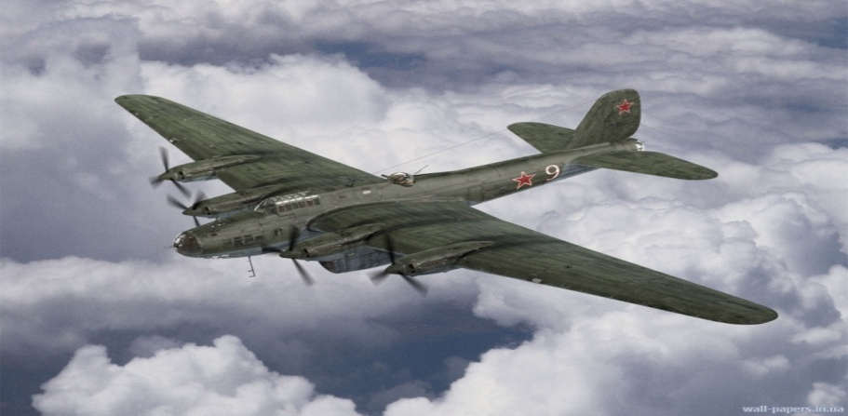
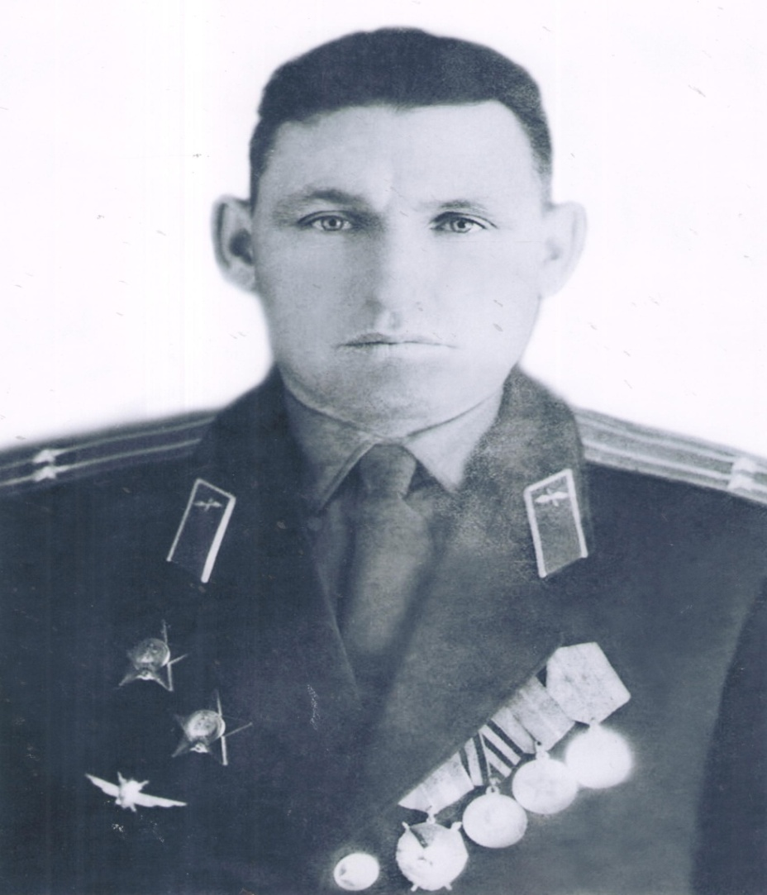
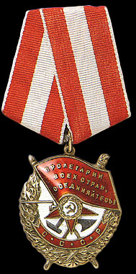
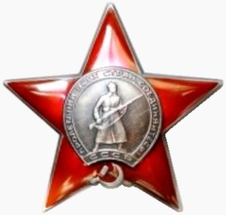
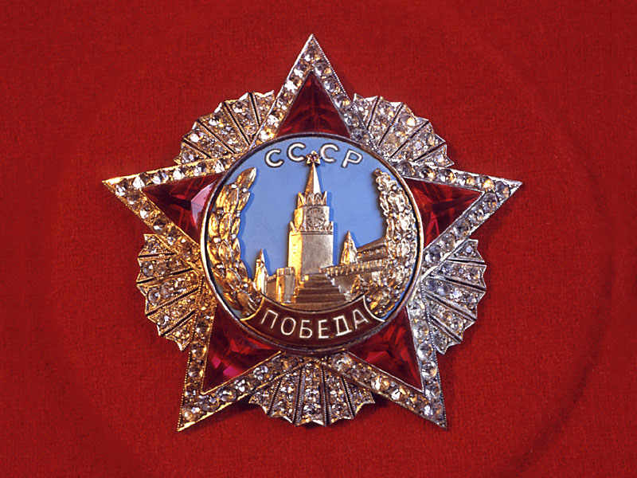
Профессии военного летчика посвятил всю свою жизнь, закончил службу командиром полка. За боевые подвиги награжден двумя орденами красной звезды, орденом красного знамени и медалями.

Slide 7

Шапошников Анатолий Витальевич
Шапошников Анатолий Витальевич 1917 год. рождения – прадедушка. На фронт пошел в самом начале войны, сразу после окончания срочной службы в армии. Воевал в железнодорожных войсках, кроме участия в боевых действиях, восстанавливали разрушенные бомбежкой и подрывными действиями мосты, железнодорожное полотно дороги, часто приходилось это делать под обстрелами бомбами. Ему повезло, не случилось даже серьезных ранений, а люди на его глазах гибли, о чем он очень тяжело переживал. О своих фронтовых друзьях отзывался очень тепло и они к нему тянулись, он очень хорошо рисовал и играл на баяне и аккордеоне.

Slide 8
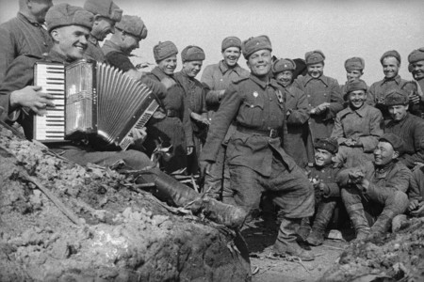

Шапошников Анатолий Витальевич
При любой возможности он рисовал и однополчан и играл им. Прошел практически всю войну, дошел до Венгрии, а оттуда их часть развернули на Восток, на войну с Японией, которая была союзницей Гитлера. Там воевали 2 года. На момент возвращения с фронта дома его не было 9 лет. Награжден боевыми медалями. Звание – рядовой. Анатолий Витальевич, мой прадедушка говорил, что ненависть к фашистам была сильнее страха.

Slide 9


За каждую счастливую минуту
Благодарим солдатов той войны,
Которые по страшному маршруту
К победе шли своей родной страны!
Мы знаем, праздник этот очень важный,
Соединил он счастье и печаль!
Спасибо тем героям, жизнь отдавшим,
За счастье наше, за спокойный май!

